Slide 1
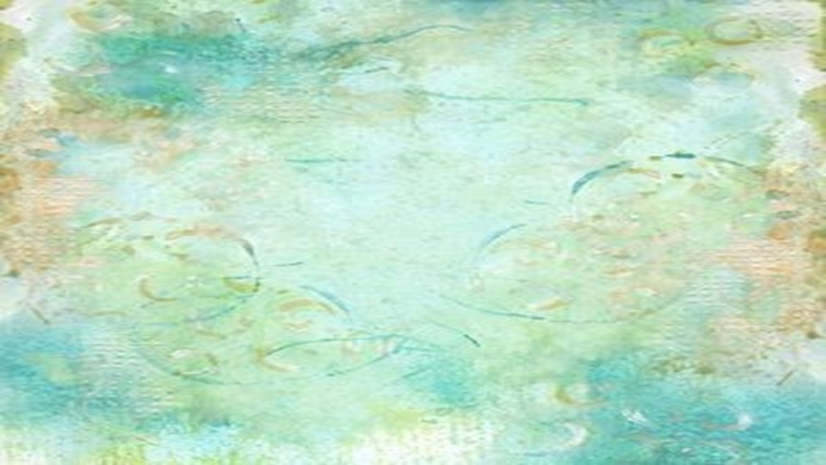


Slide 2

El Guardarropa
Humberto Napoleón Varela Robalino

Slide 3

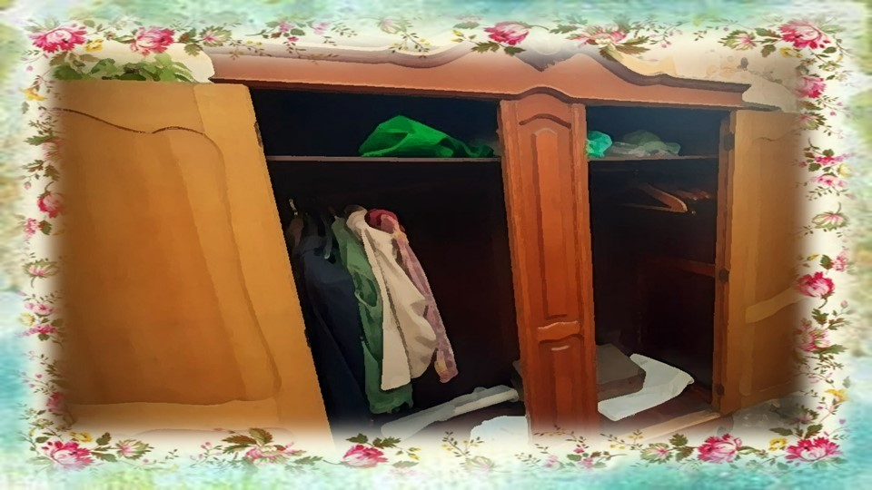

Slide 4
En el guardarropa
aromas
transpiraciones que guardan secretos
banderas inmóviles
en balcones que se caen a pedazos
huellas de pájaros viajeros
que pintorrea las cornisas

Slide 5
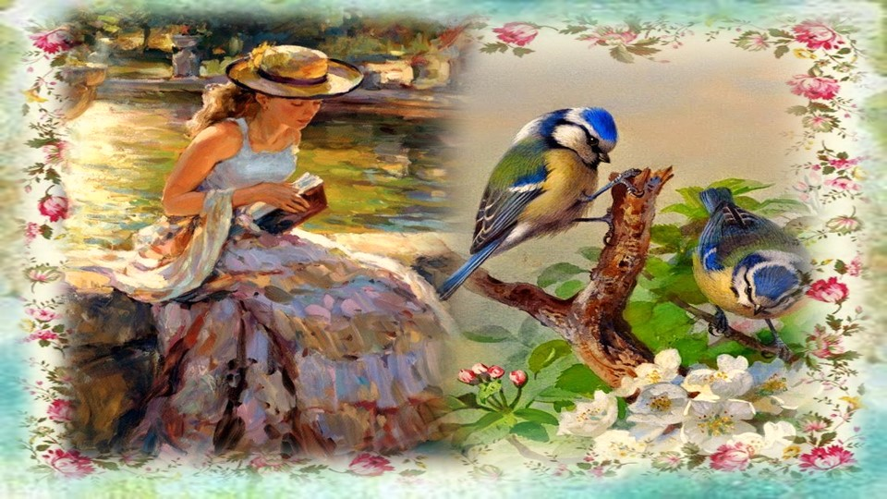

Slide 6
Primaveras que pese al tiempo
tienen rojas las mejillas
inviernos con bufandas
veranos transparentes

Slide 7


Slide 8
Veranos de seda
que brillan la ondulación de las líneas
hojas crocantes de otoño
en gastados zapatos.

Slide 9
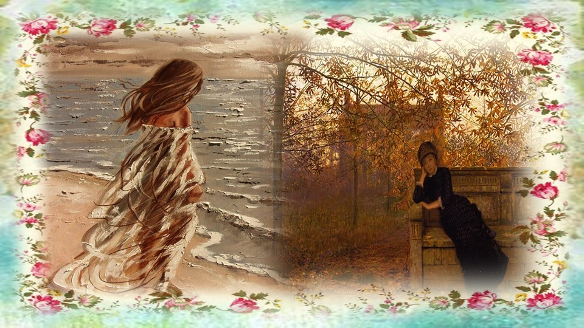

Slide 10
Polillas que lastiman
un sombrero "Borsalino"
ratones que roen lo que queda
en una vieja sombrilla.

Slide 11
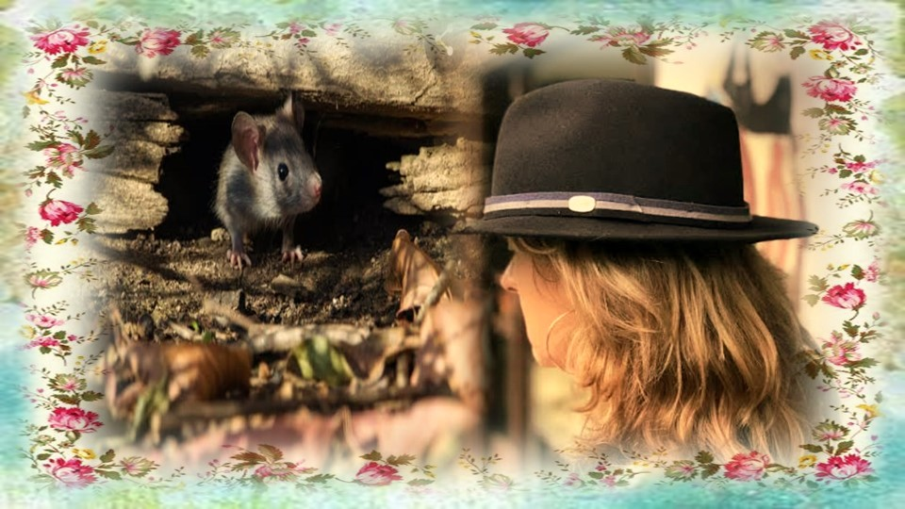

Slide 12
Una corbata roja
para ponerle al gato
en vez de cascabeles.
Detrás de la puerta de guardarropa
Marlín Monroe
aun no puede evitar
el volar de su vestido

Slide 13
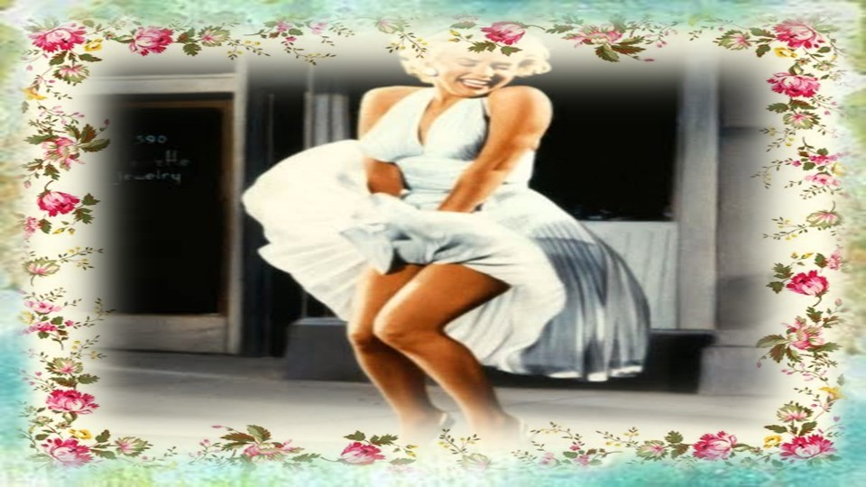
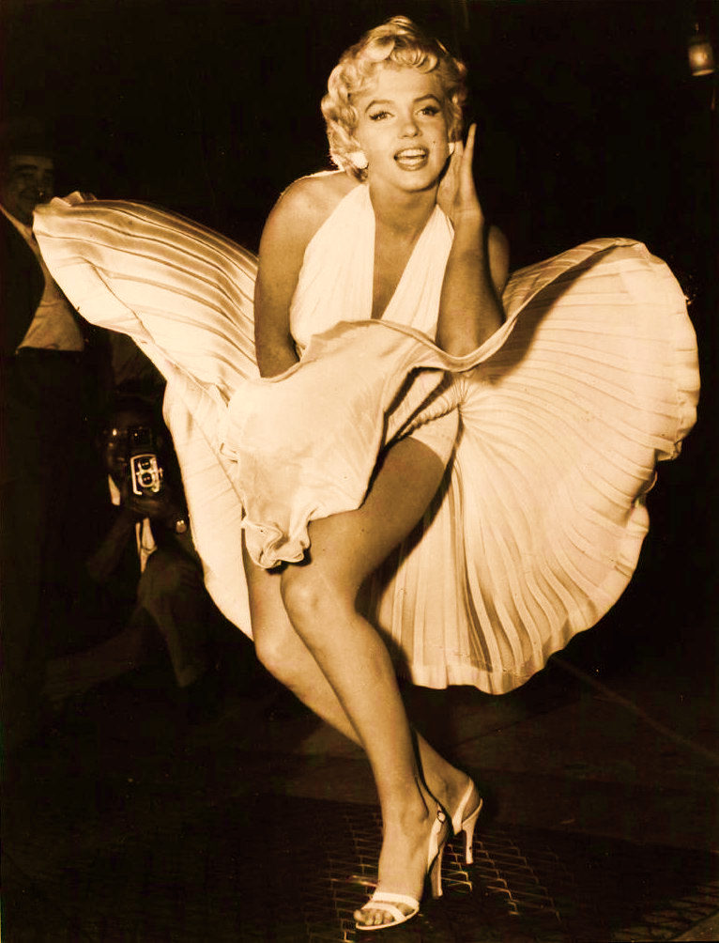

Slide 14

Humberto Napoleón Varela Robalino
Cléo Menegatt

Slide 15
Imagens: Internet e Acervo Pessoal
Texto: Humberto Napoleón Varela Robalino
Música: Summer Of 42-Michel Legrand
http://www.sergrasan.com.br/cleoslides
Canal no Youtube:
http://www.youtube.com/c/CleoniceMenegattGoelzer
Criação, Formatação e Edição:
Cléo Menegatt
cmenegatt2016@gmail.com

